Slide 1
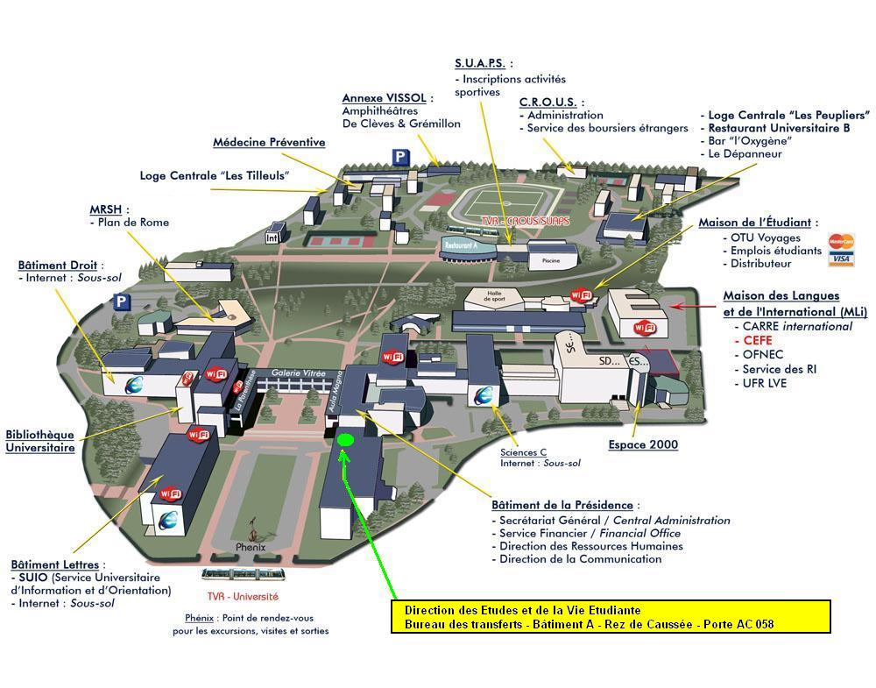
Campus 1 – Université de Caen Normandie
Maison du doctorat

